Slide 1
九天 · 毕昇
一站式开发网页
答辩人：黄鸿

Slide 2
CONTENTS
九天 · 毕昇选题背景
网页实现技术
目录
网页素材选取原因
网页采用技术说明
总结
实现想法以及感言

Slide 3
选题(九天 · 毕昇）背景
Part 01

Slide 4
网页技术与选材价值
网页结构清晰
01
02
网页统一布局（flex）
网页主体结构清晰，所有网页板块数量合理，制作该网页所需技术刚好适合本阶段学习的知识点的锻炼
整体网页板块，采用flex布局模式，该布局模式清晰易懂，可读性强，且适合于PC端和移动端的综合布局，是目前热门的响应式开发模式
Six Steps
Process
审美能力的锻炼、ps的使用
06
03
网页整体涉及一定JS技能
在网页开发中，前端人员需要对该网页的颜色搭配，素材的放置做出合理的安排，以及学会操作ps的一些技能
整个网页包含一定的JavaScript 技术，比如：标签元素转换display、轮播图等等，选取该网页制作可以学习一些JS脚本语言
05
04
html5+css3的进阶练习
一个完整的网页结构练习
在该网页结构中涉及html5+css3新属性,包括语义标准化标签 section nav 以及c3的 结构伪类选择器、属性选择器、伪元素选择器 可以等等新特性的进阶练习
一名合格的程序员，需要不停的coding高质量代码，对于一个完整的网页搭建考验的是对基本知识扎实度的检验，一次综合性的项目能够体现全面性，以及练习相应技能

Slide 5
网页细节
02
Part 02

Slide 6
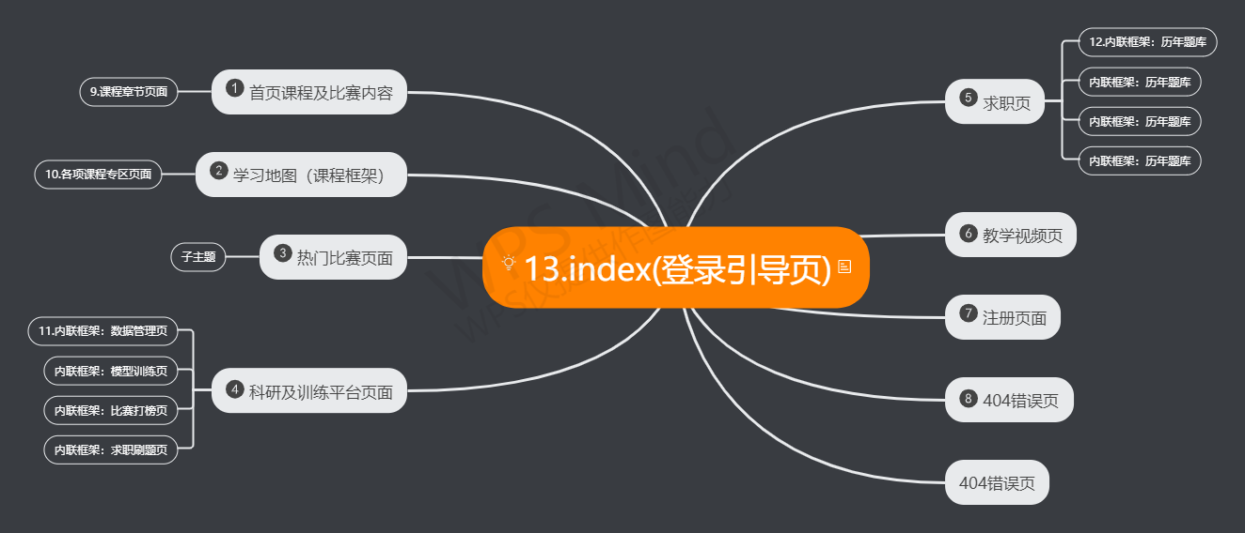
网页整体结构
网页加载页

Slide 7
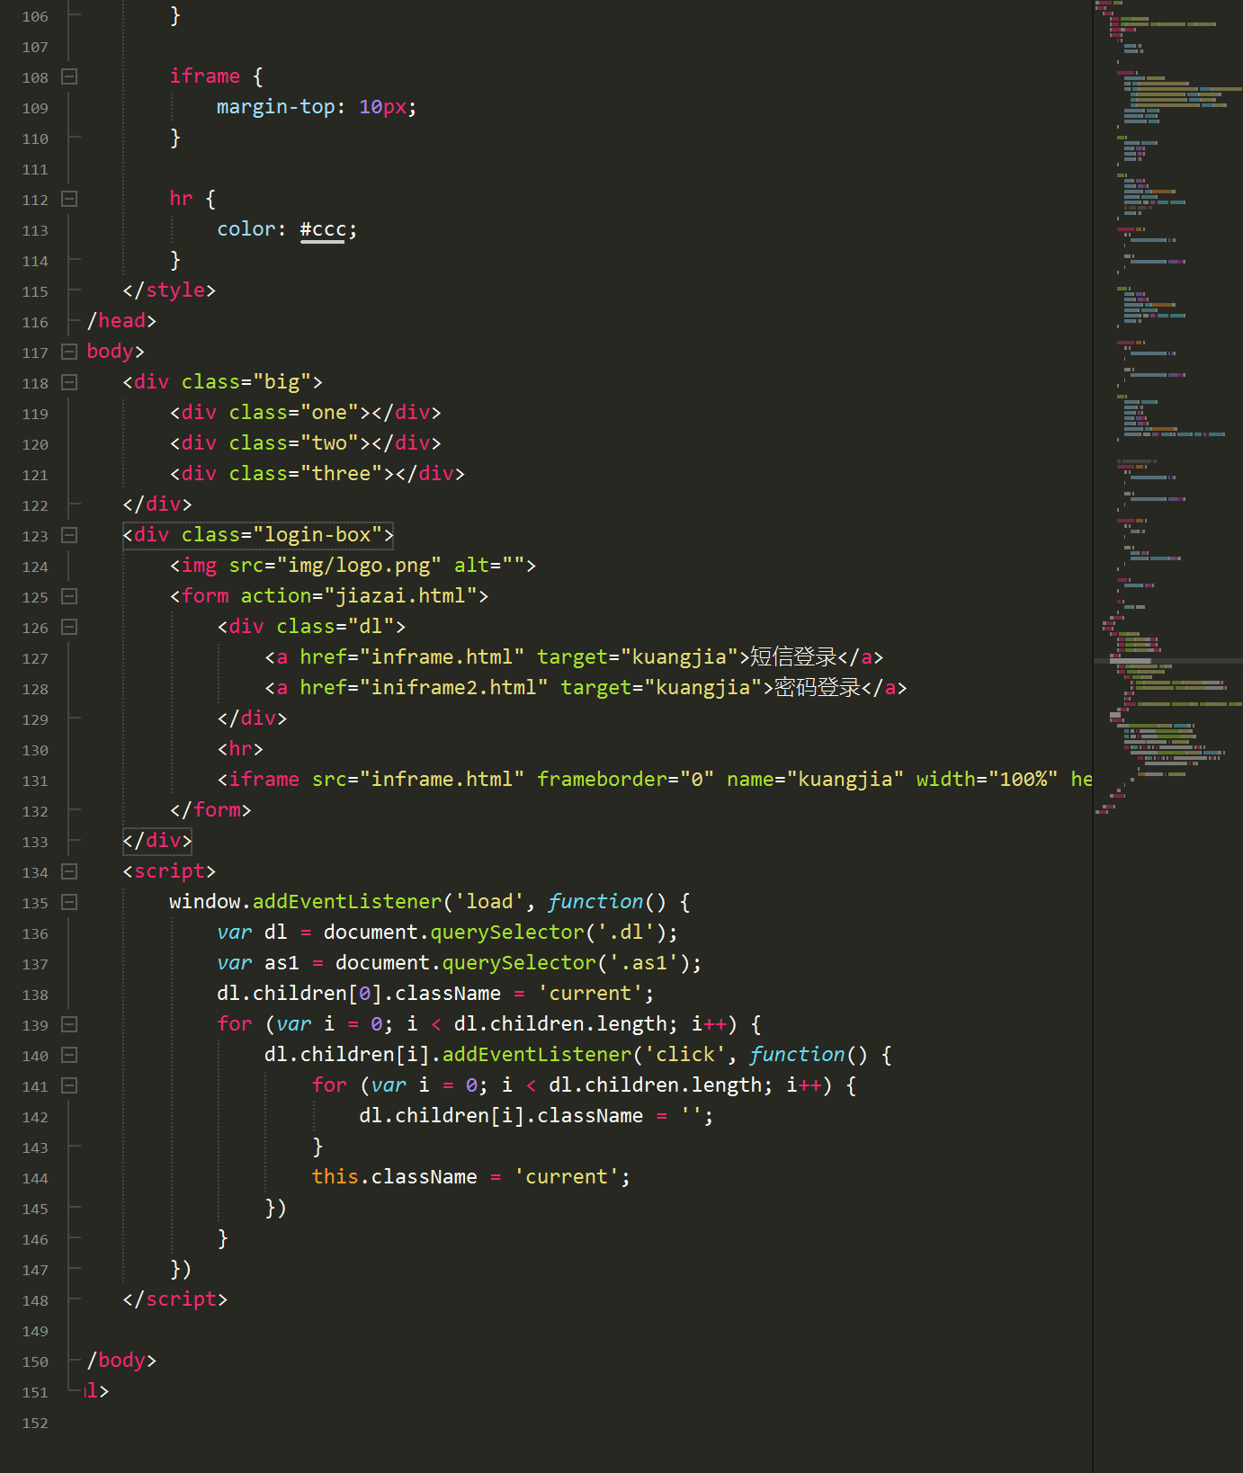
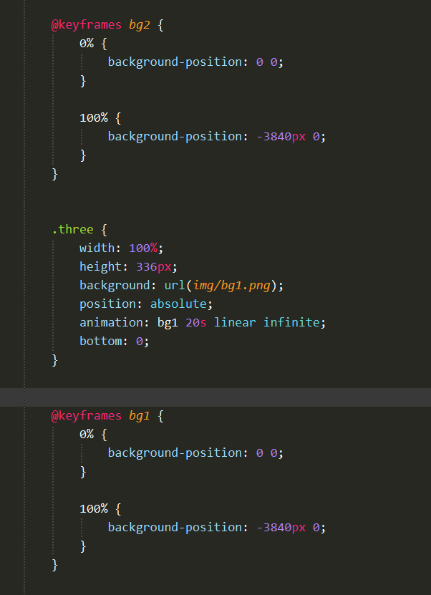

index引导登录页
背景采用了动画@keyframe效果，让背景和小熊相对移动，视觉效果更佳
动画采用定位的方式将内容布局
页面中采用了form表单，背景采用半透明的颜色更好的与背景贴合
表单form中input基本采用flex布局，其余采用传统标准流布局
点击input登录键链接首页
短信登录和密码登录采用iframe切换，底部常亮条的切换采用js实现点击切换常亮条的功能
点击登录按钮的页面切换，采用js跳转页面，让其父级页面跟随跳转，避免了在iframe框架内部跳转

Slide 8
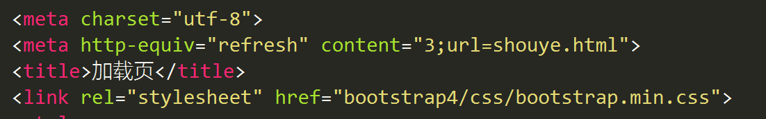

加载页面
meta标签实现refresh，3s后自动更新页面实现跳转至首页
运用html5+css3实现彩虹加载页面，运用了动画的效果，动画延迟播放出现参差感
进度条运用bootstrap4框架放入进度条，再运用动画效果实现进度条前进加载播放

Slide 9
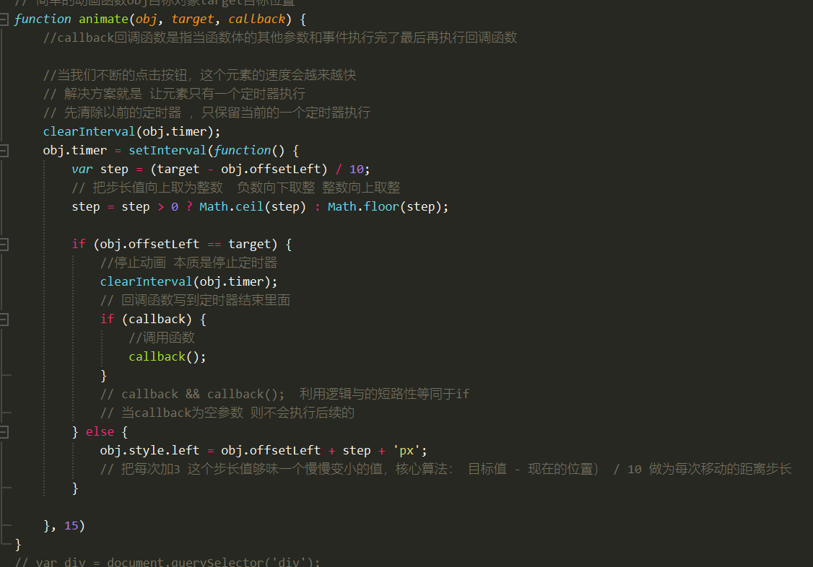
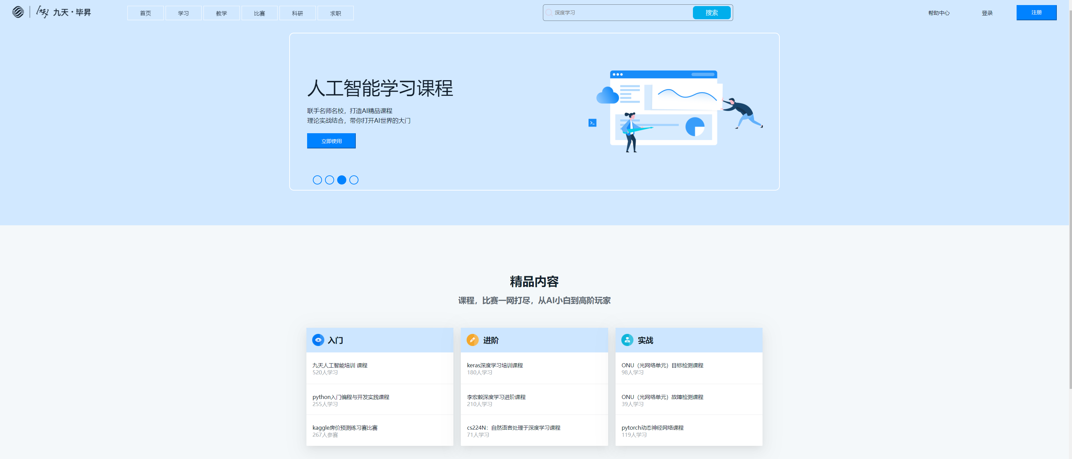
首页课程及比赛内容
首页整体采用flex布局，结构清晰，代码移植性与可读性强
导航栏采用3D导航栏，3D转换，使用户交互效果更佳
导航区采用自写轮播框，运用js封装动画，再调用使用
轮播可以实现鼠标放置出现左右侧按钮切换按钮
轮播实现动态生成小圆圈，放置图片动态增加小圆圈
轮播图的自动播放，小圆圈跟随动态变化
侧边按钮以及小圆圈的点击事件，图片和按钮背景会动态跟随变化
轮播图的切换运用节流阀（回调函数），需要等每张页面切换动画完成后才能进行下一张的点击。
导航栏采用了媒体查询，当页面缩小时，input搜索框和3D导航栏会自动变大相邻间隙以及元素宽度
点击框内内容，
链接至下一个页面

Slide 10
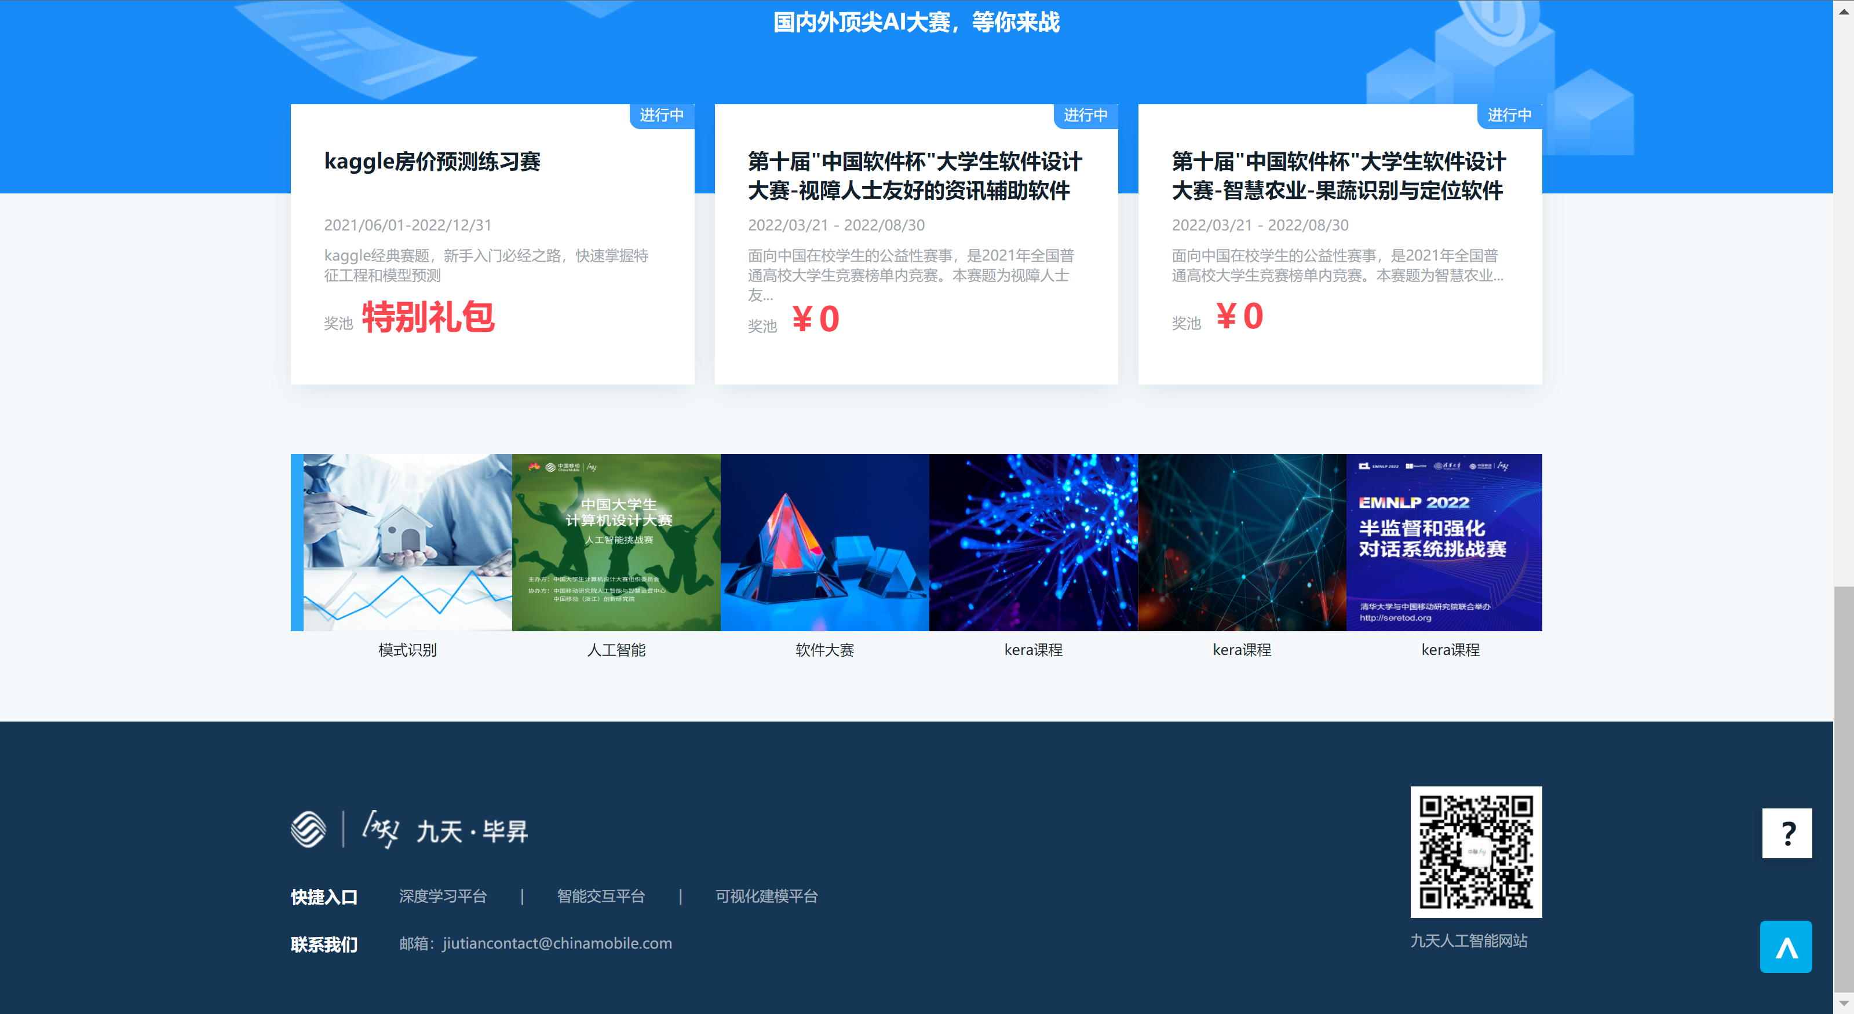
首页底部
运用js实现课程轮播图片，循环播放，
房价预测练习板块运用了伪元素，运用了过渡效果和hover以及2D转换

Slide 11
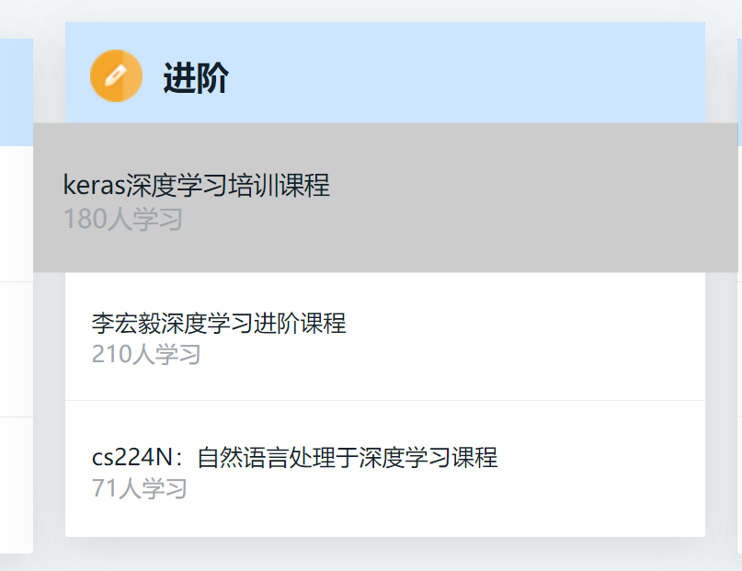

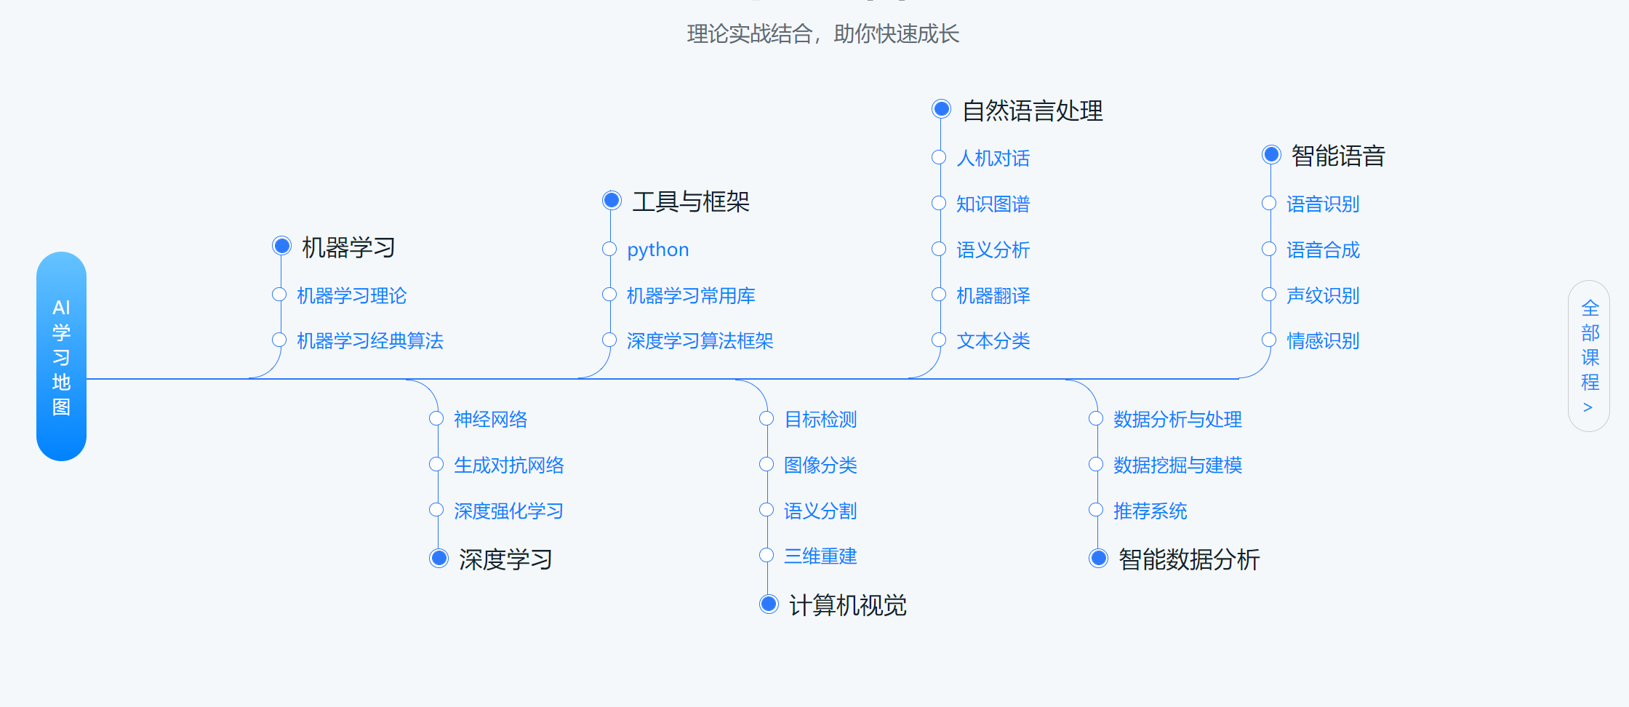
学习页面及细节技术
进阶盒子采用hover伪类加结构伪类选择器实现，以及css3盒子模型box-sizing：border-box
过渡效果采用transition和2D转换transform：scale放大效果
小图标使用伪元素选择器 xx::before 放置
回到顶部采用js封装动画，线性回到顶部
结构导航图大量使用flex布局，以及定位效果，大量使用ul制作
以及运用选择器的权重与优先，简化代码
点击导航内容会链接到下一个页面

Slide 12
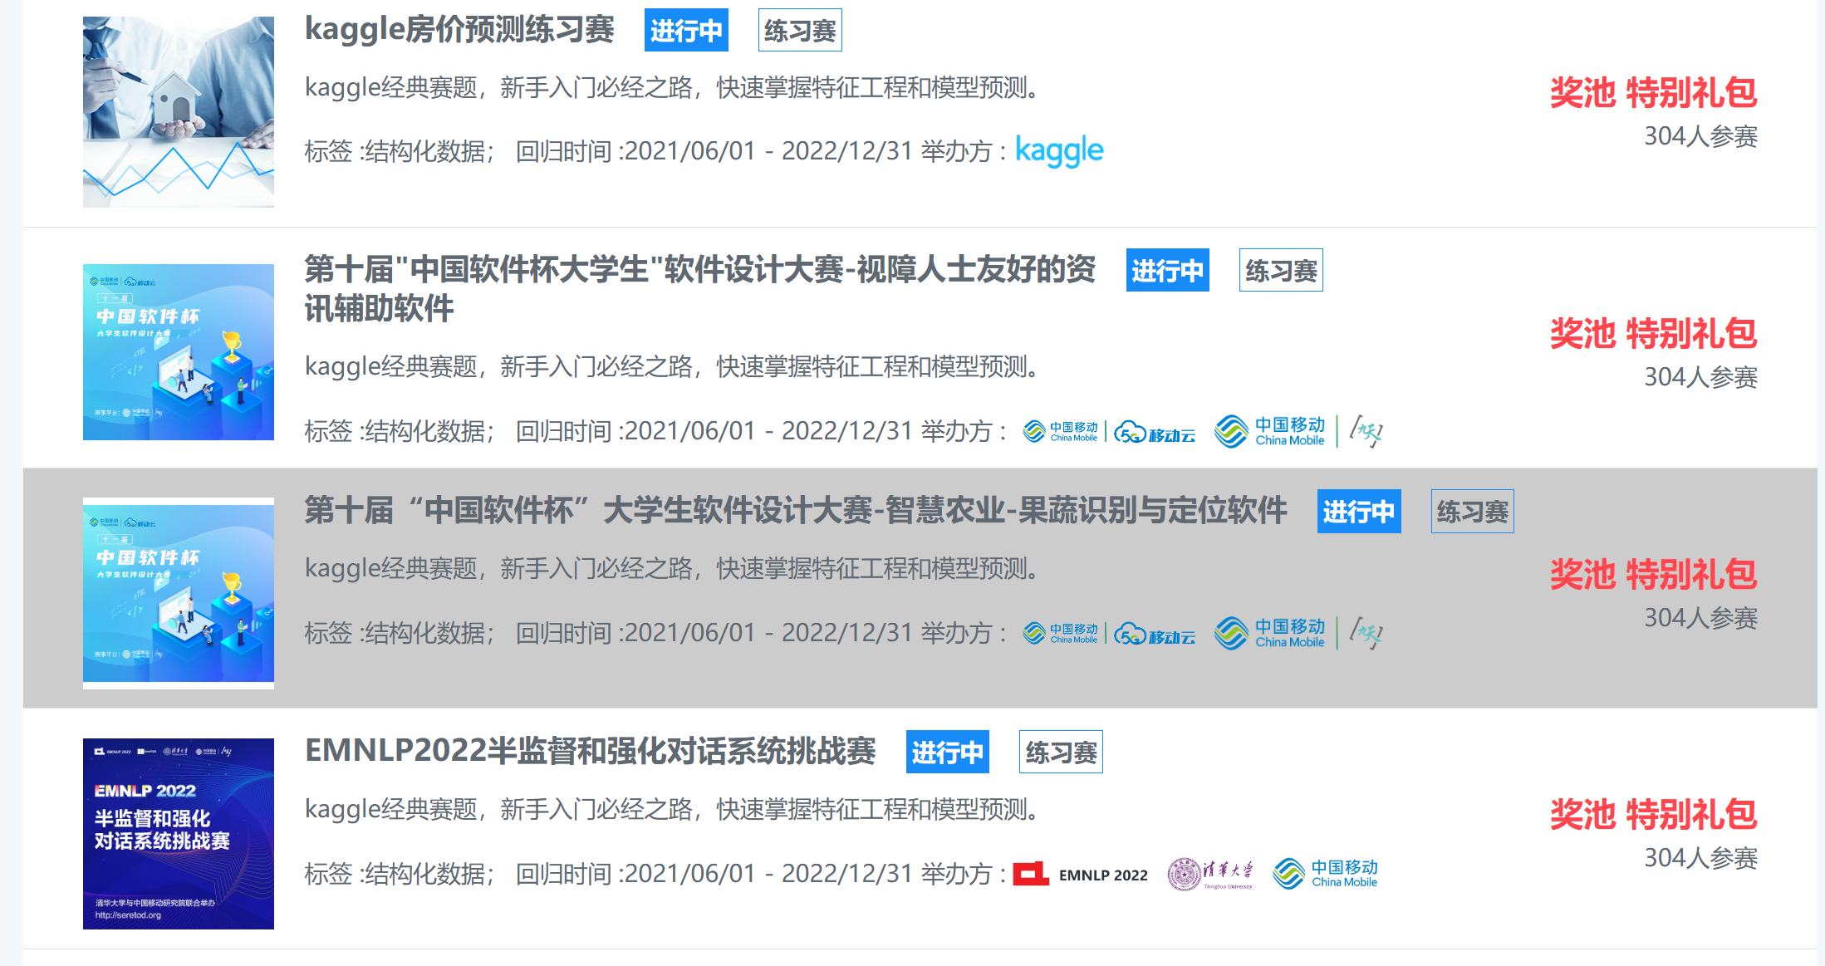
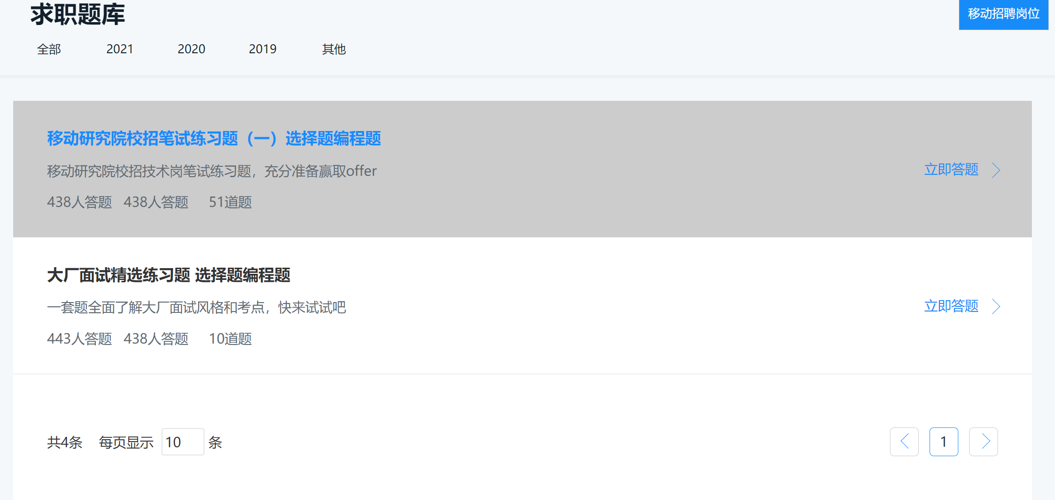
比赛与求职页面
比赛和求职页面运用flex布局
两个页面运用了内联框架，以及hover和过渡效果，结构伪类等。html代码简洁，
减少了代码冗余。响应式布局缩放自如
点击课程条，会跳转至404页面

Slide 13
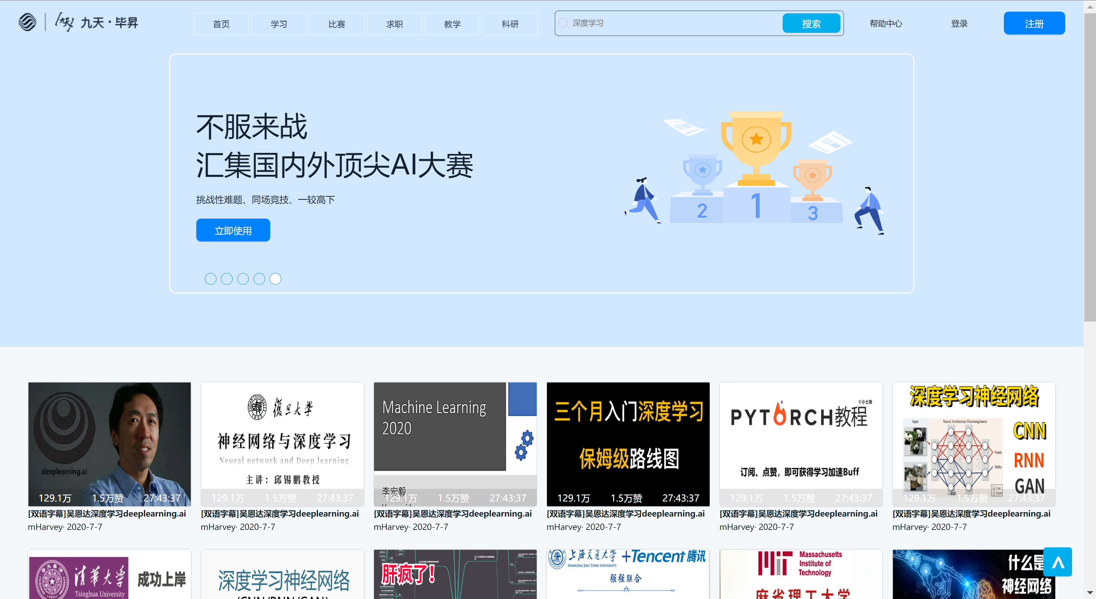
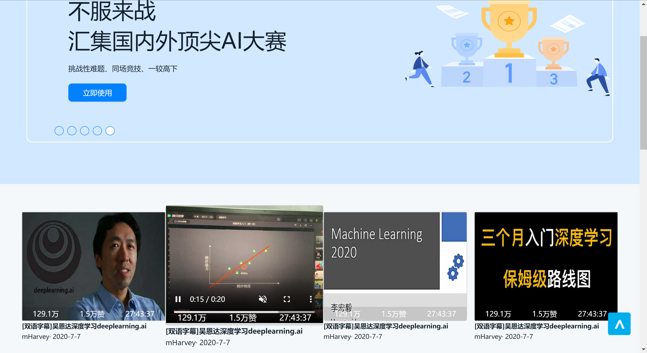
教学页面
教学视频采用flex布局，方便高效，整体盒子布局时运用媒体查询的方法，分1100px、1500px、1800px min-width 三个挡位，在不同的分辨率每行的视频数量不同以及视频盒子的宽度也不同，flex和媒体查询布局的响应式布局，（移动端暂未制作）
1
视频采用html5新增vedio属性，将img定位到视频上。结合JS操作实现鼠标经过，图片消失，视频自动播放；鼠标离开，图片回来，视频暂停的操作
2
最佳分辨率将页面调整到 100%-80%;
3

Slide 14
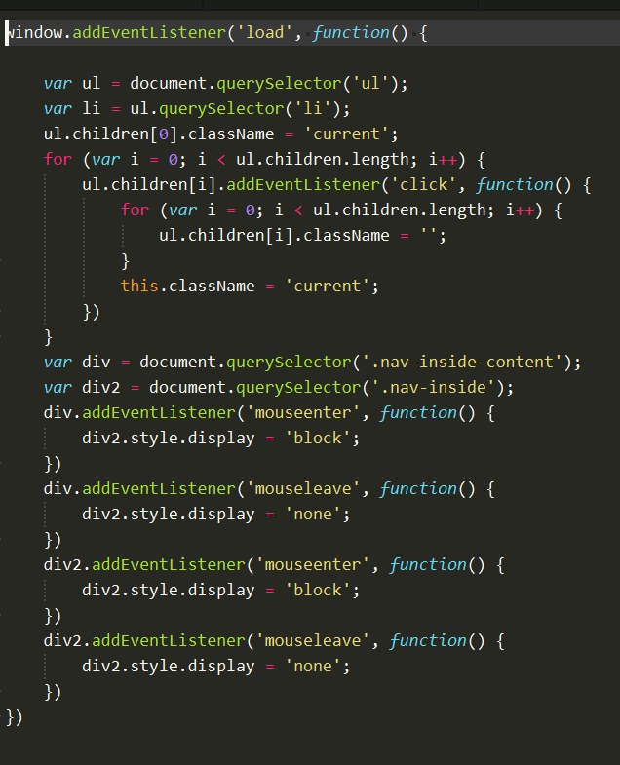
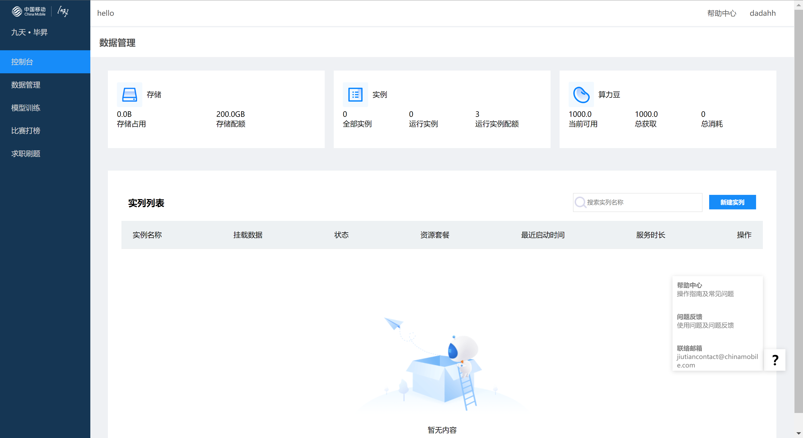
科研页面
采用flex布局以及内联框架搭建页面
问号处运用JS实现鼠标经过问号出现页面，鼠标移开页面消失
侧边框的高亮采用js的写法，添加类名实现点击某个页面，光亮则跟随改变

Slide 15
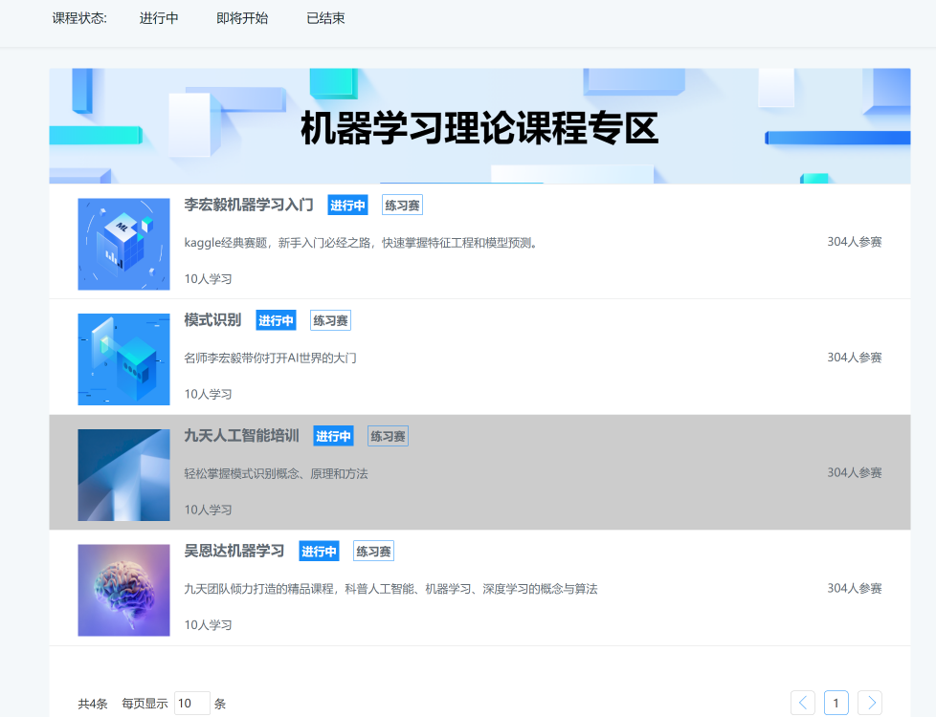
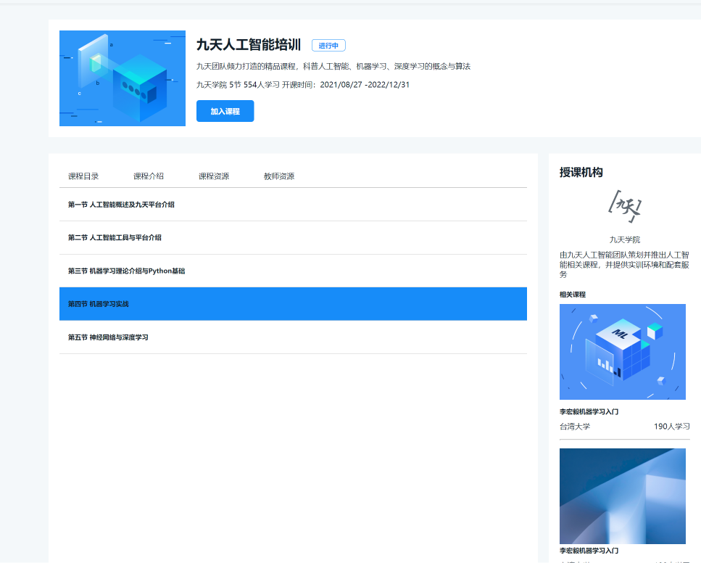
课程专区页面
使用flex布局，以及标准流，hover变化
题目采用iframe框架，结构清晰易懂
点击课程条会跳转至404页面

Slide 16

404页面
p标签+button键+背景图片
对尚未完善的页面做加载失败处理，处理网页无法点击的尴尬画面

Slide 17
总结
Part 03
九天网页整体制作中对JS的学习和了解不够，学习视频网页的制作中出现js代码冗余，重复出现代码，效率低，需要在后续的学习中改进。html5+css3的细节处理，基础的功底需继续提炼，对于文字的动画变形、媒体查询的操作、3D的操作，等等需要更多的精力去学习专研与提炼

Slide 18
感谢您的聆听
THANK YOU FOR YOUR LISTENING!

